Slide 1
DTC分布式缓存介绍（上）
平台研发中心-基础开发组

Slide 2
背景
互联网应用的数据访问特点
  海量 并发 热点
存储系统的性能瓶颈

Slide 3
DTC前世
AppServer
AppServer
AppServer
dbproxy
DB
DB
…
DBN
DB
…
DBN
AppServer
AppServer
AppServer
cache
cache+dbproxy+dummy filter
cache+dbproxy
dbproxy
DB
…
DBN
DB
…
DBN
DB
…
DBN

Slide 4
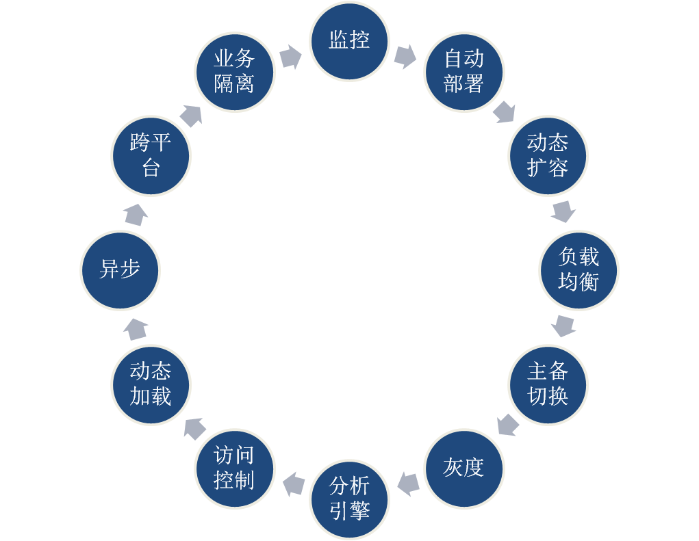
DTC今生
AppServer
DTC
DB
…
DBN

Slide 5
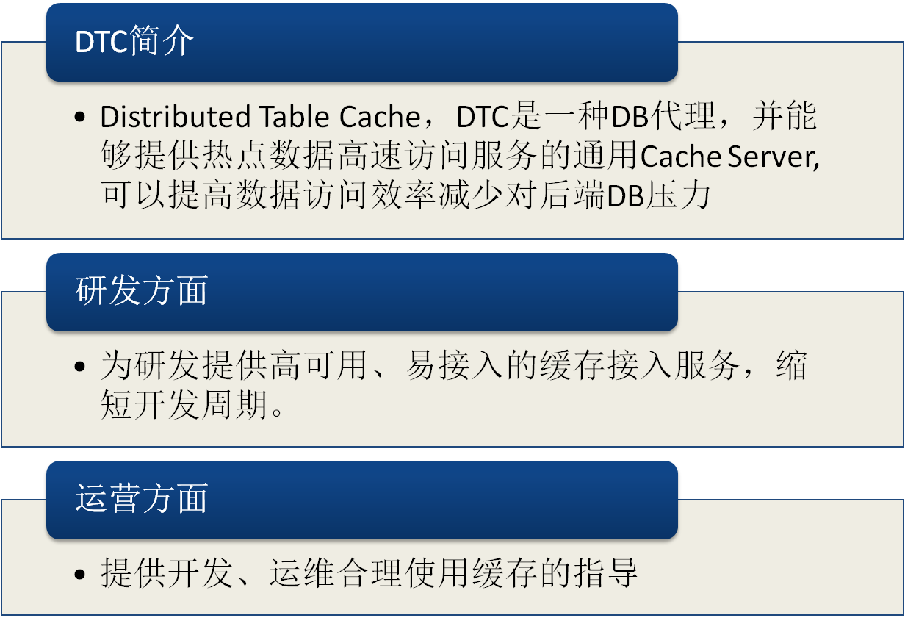
DTC简介

Slide 6
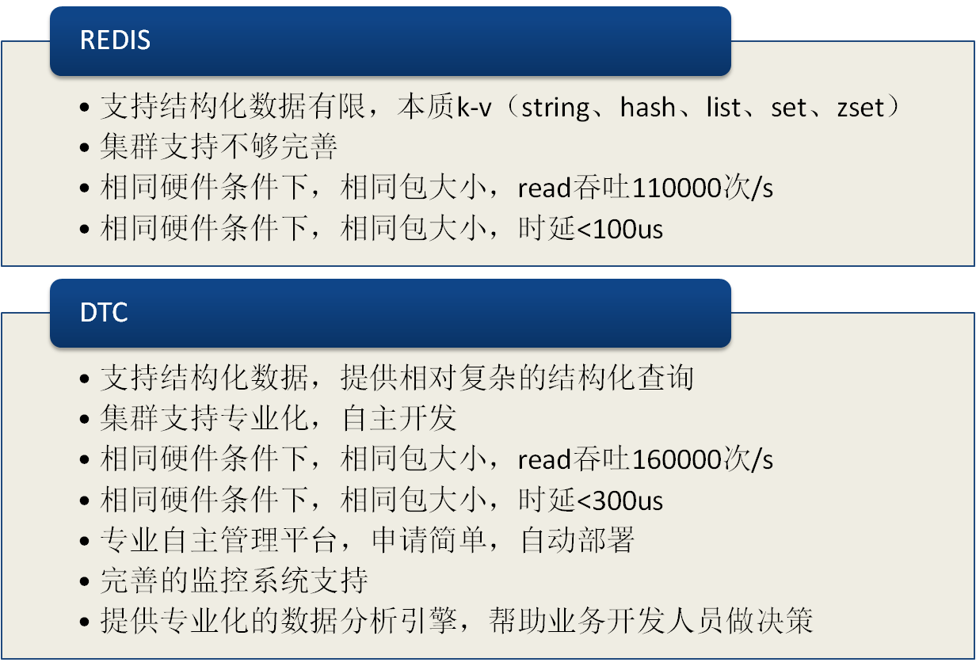
REDIS vs DTC

Slide 7
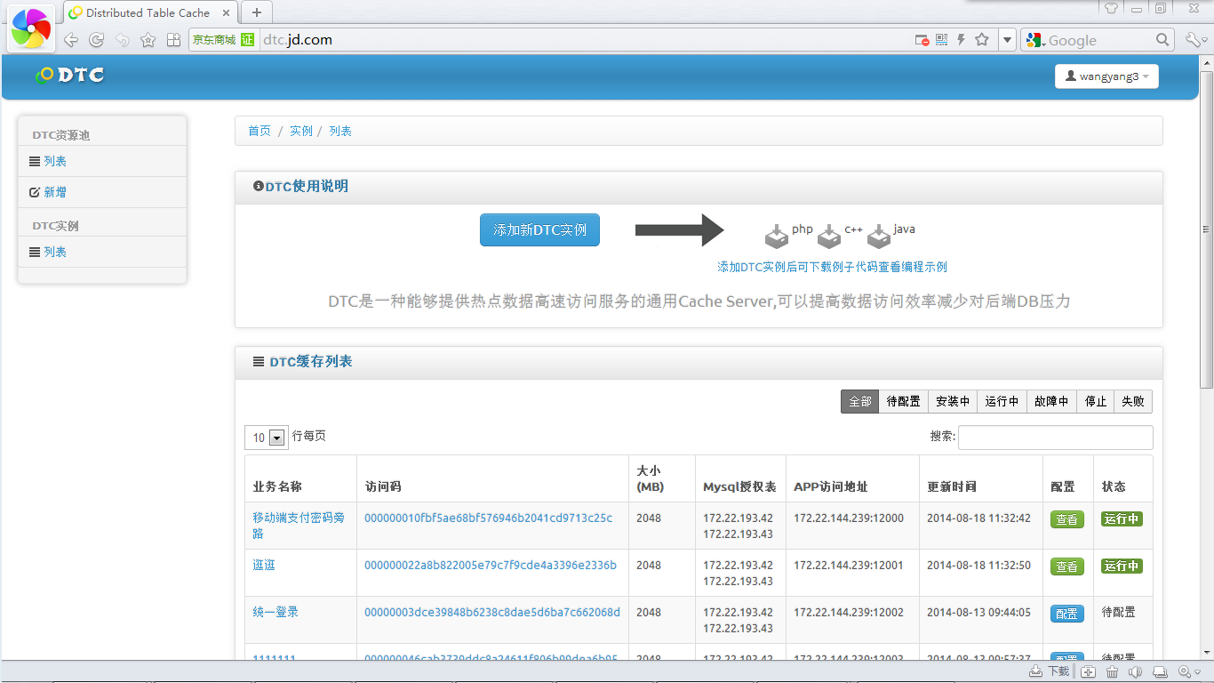
SOA服务化——DTC实例管理

Slide 8
SOA服务化——业务指标
DTC响应耗时
命中率
请求响应数
请求流量
客户端响应耗时

Slide 9
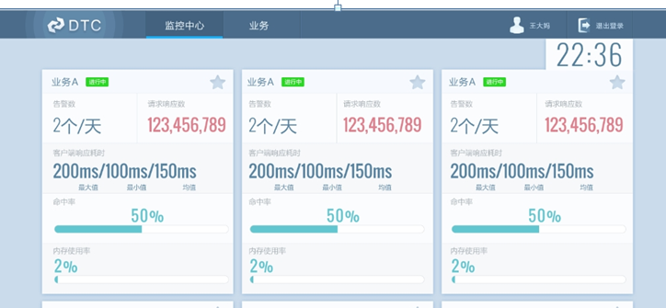
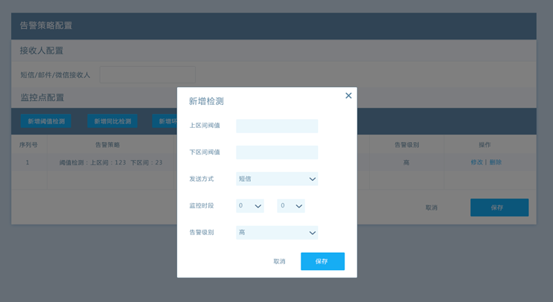
SOA服务化——DTC业务指标监控

Slide 10
SOA服务化——分析引擎
存储数据大小区间分布
内存数据行分布
请求区分度
最近访问时间分布
生存时间分布
操作类型分布
脏数据比率
脏数据时间分布

Slide 11
DTC适用场景
1、大数据量存储
2、读请求远大于写请求
3、适合简单统计场景，不适合复杂统计场景
4、单表操作，不支持多表连接

Slide 12
DTC分布式缓存介绍（下）
平台研发中心-基础开发组

Slide 13
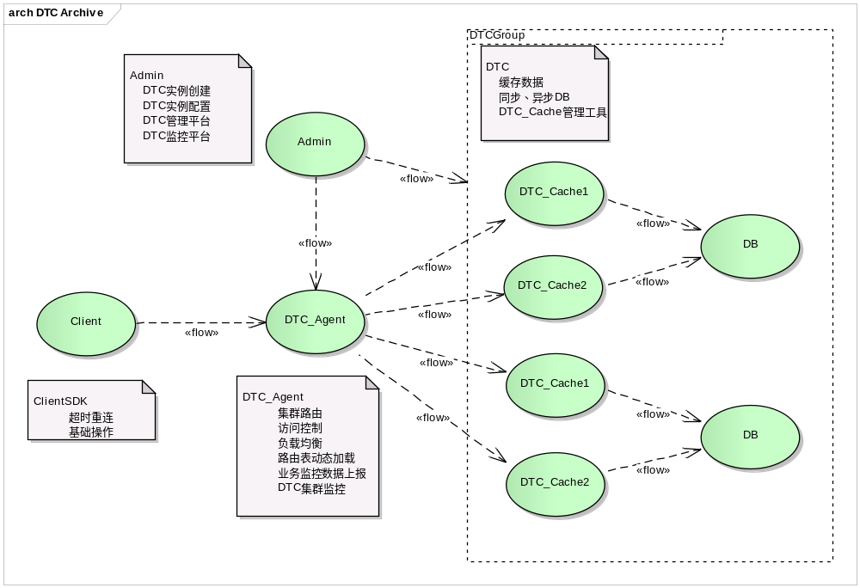
DTC有源逻辑架构

Slide 14
DTC无源逻辑架构

Slide 15
DTC部署架构

Slide 16
DTC架构原理1
DataSource
Helper
Incoming
Helper
Cache
Cache
Helper
Helper
Helper
Helper
ttcd
helperd
task
unix socket
tcp

Slide 17
DTC架构原理2
task
InputNotify
OutputNotify
Timer
TimeNotify
处理单元
InputNotify
OutputNotify
处理单元

Slide 18
DTC架构原理3
处理路径的抽象允许随时attach新的处理单元，扩展程序功能
Cache系统和数据访问helper分离，使得系统支持多种数据源
datasource分发允许后端数据离散分布

Slide 19
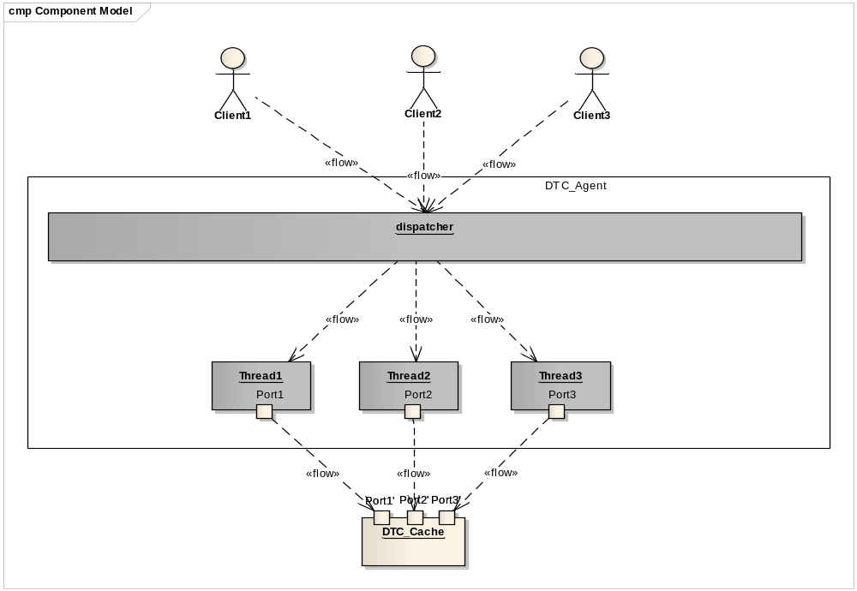
Agent架构原理4

Slide 20
内存管理1 设计思路
不固化存储结构，允许内存块大小可变，位置可移动
不固定索引节点属性，随时允许动态增加

Slide 21
内存管理2 特性
Hash Bucket
Node Index
Node Group
Virtual Node
LRU List

Slide 22
内存管理3 特性抽象
众多的实现特性如何去管理？
Feature-descriptor对外提供统一接口

Slide 23
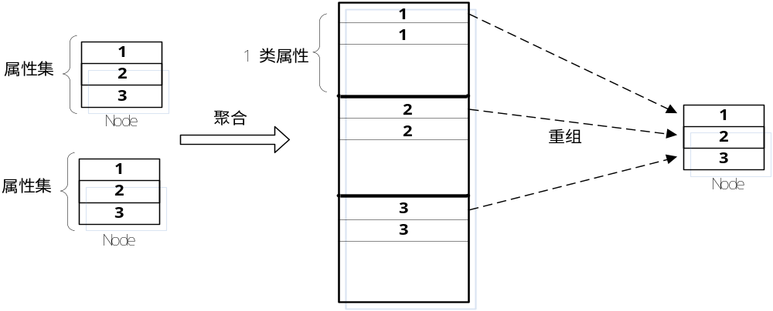
内存管理4 属性聚合
属性聚合使得紧密存储成为可能，能大幅提高内存利用率
属性聚合方便动态增加新属性

Slide 24
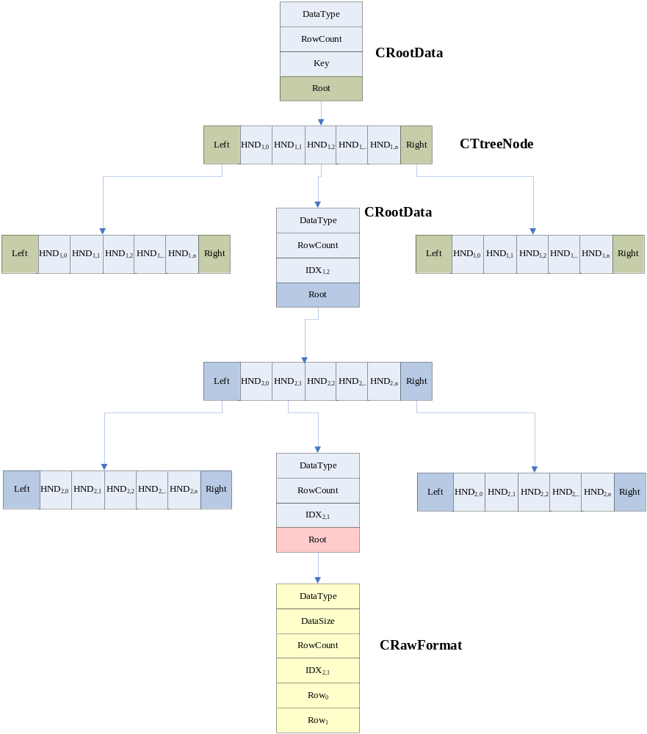
内存管理5 多级索引

Slide 25
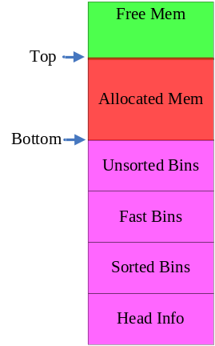
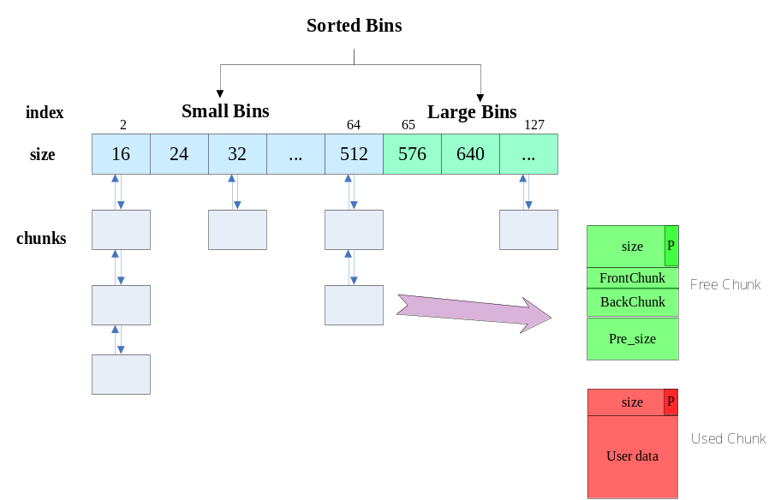
内存管理6 变长分配器
摈弃老的定长数据chunk概念，不再采用定长存储结构，转而采用变长分配机制
变长分配采用类似ptmalloc的bins分配策略，使得内存分配、释放非常高效

Slide 26
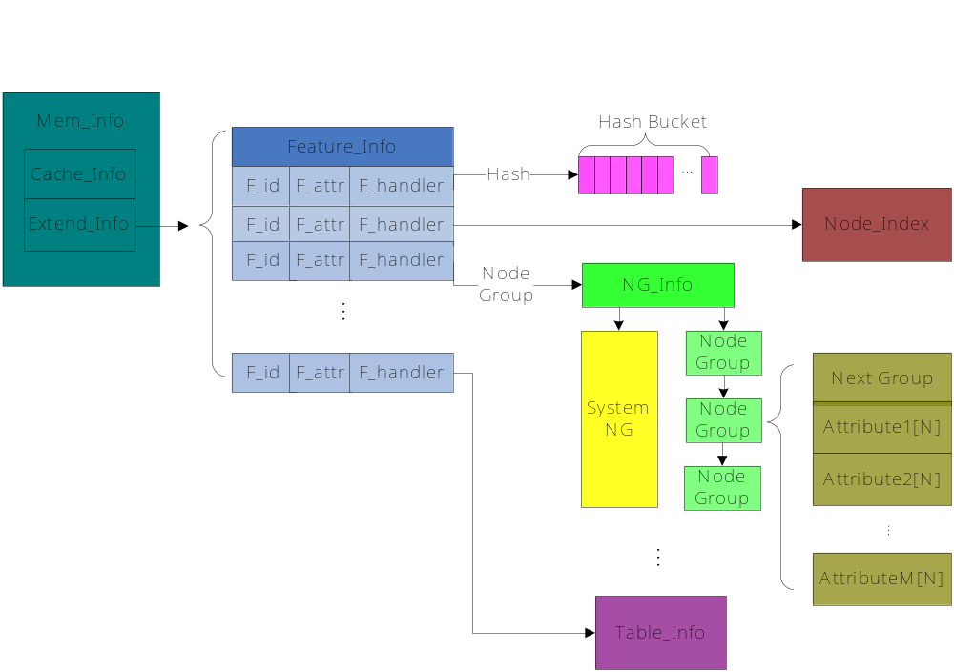
内存管理7 总体视图

Slide 27
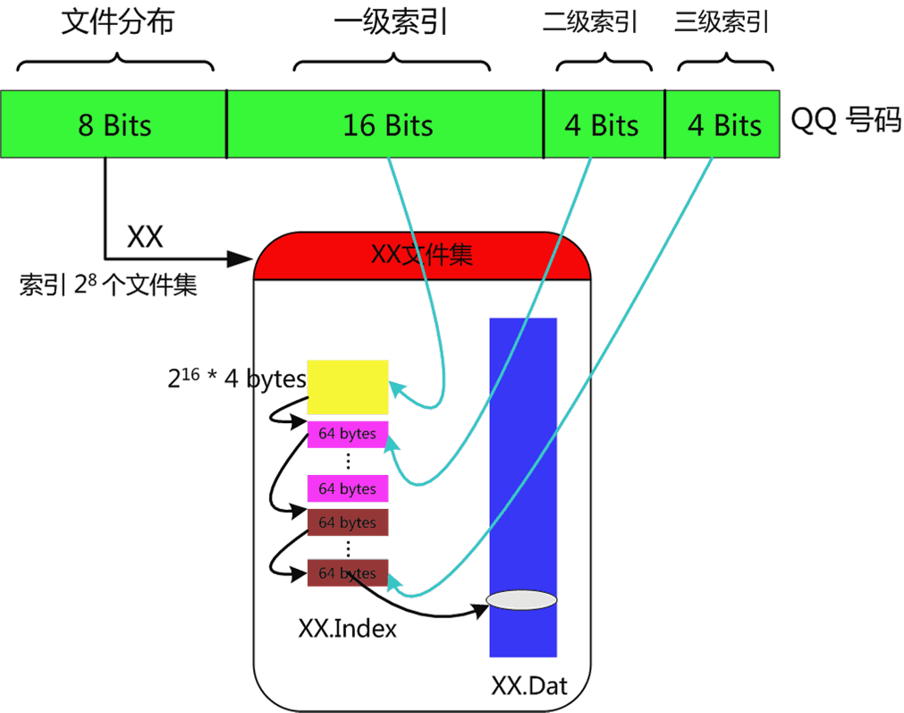
内存管理8 位图存储结构

Slide 28
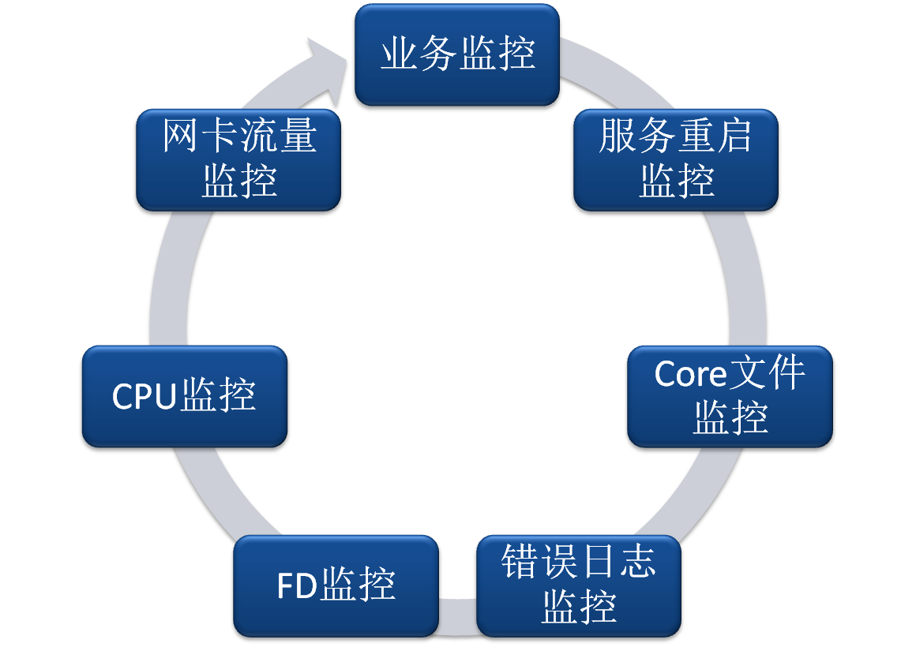
监控

Slide 29
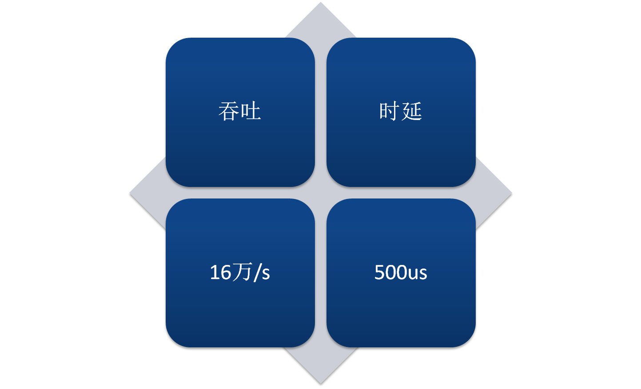
性能
Notes:
硬件条件：4核CPU2.5G，1000M网卡，千兆交换机 单队列网卡

Slide 30
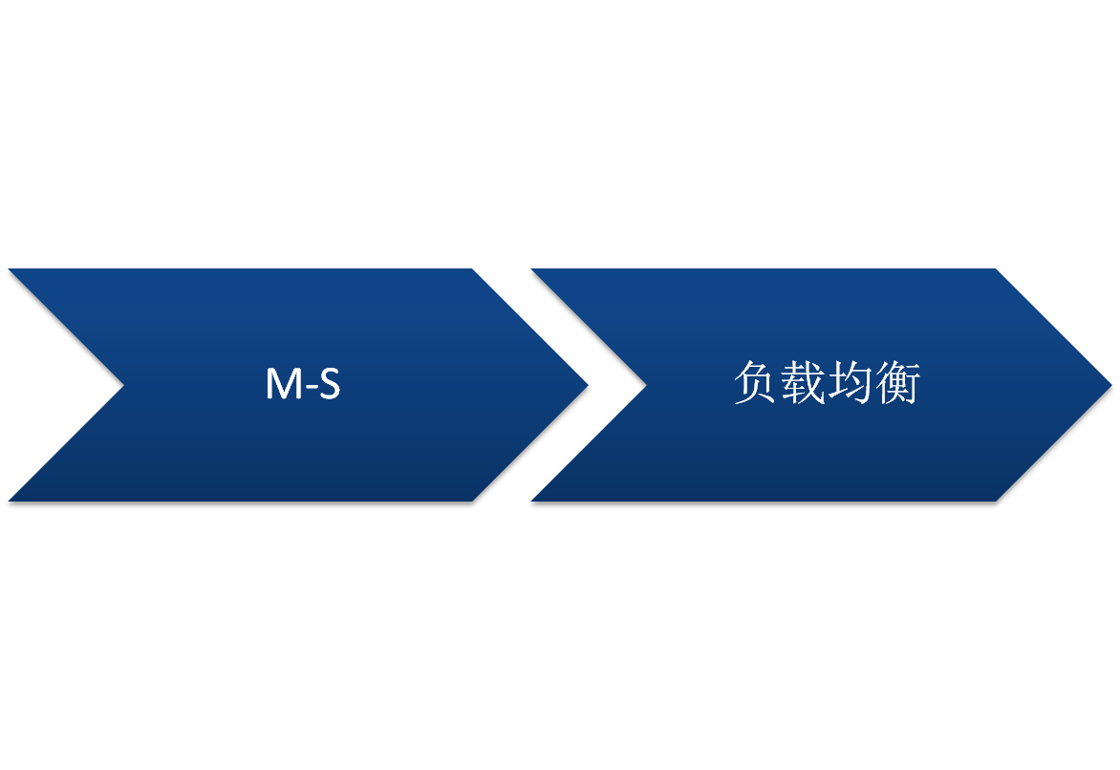
容灾

Slide 31
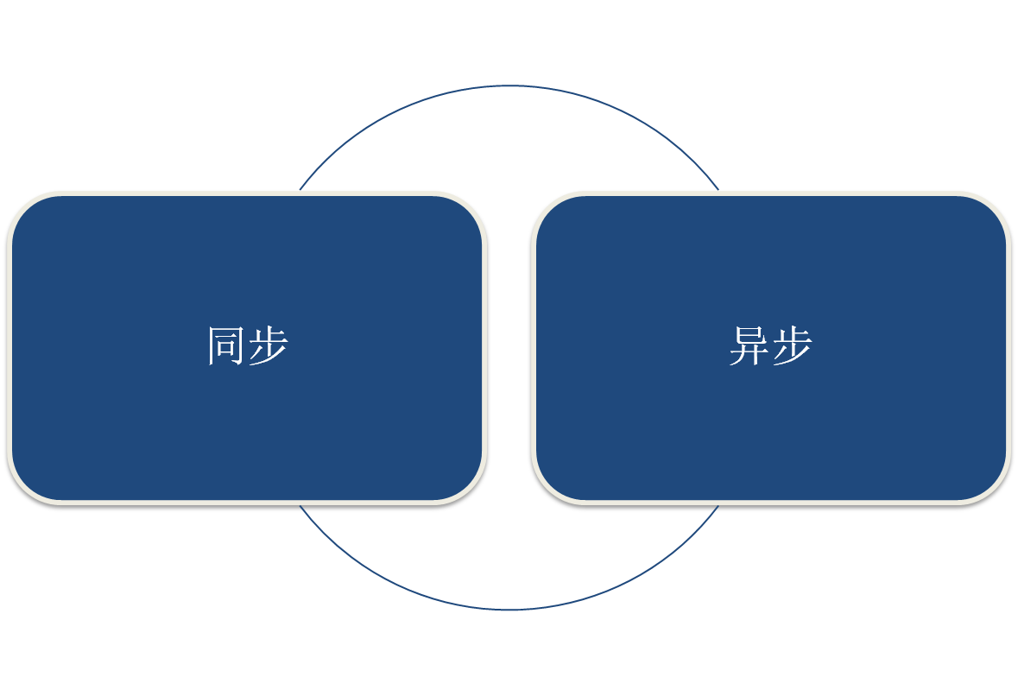
数据一致性

Slide 32
模块介绍和规划
机器类别 | 模块 | 模块属性 | 功能
集群代理机 | dtcagent | 后台服务 | 集群路由，动态管理，访问控制
 | agent.sh | 脚本 | Agent启动脚本
 | agent_checkalive | 命令行 | Keepalived保活探测命令
 | agent_stat_tool | 命令行 | 曲线上报数据工具（请求量、耗时等）
 | keepalived | 后台服务 | agent冷备自动切换
管理平台机 | nginx | 后台服务 | 提供http协议转发
 | 网站代码（php+mysql) | Web服务 | dtc管理平台
 | dtcmonitor | 命令行 | 监控所有DTC实例状态，异常则告警并修改网站显示状态
 | dtchttpd | 后台服务 | 数据接收服务，用于接收agent_stat_tool上报的曲线数据
缓存集群机 | dtcproberd | 后台服务 | 提供运维指标查询
 | dtcd.sh | 脚本 | dtc启动脚本,并上报启动结果给dtc管理平台
 | hb_switch.sh | 脚本 | 热备切换脚本
 | hotbackup | 后台服务 | 热备同步服务
 | hotbackup.sh | 脚本 | 热备脚本
 | StartAllDTC.sh | 脚本 | 启动机器所有dtc服务
 | hb_switch_all.sh | 脚本 | 启动机器所有dtc热备切换

Slide 33
模块介绍和规划
 | 模块 | 模块属性 | 功能
公用组件 | 短信告警 | API服务
 | dtcsdk | 动态库 | SDK
 | dtccrontab | 后台服务 | 周期启动工具，用于启动agent_stat_tool和dtcmonitor

Slide 34
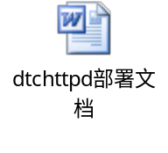
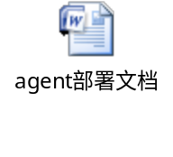
附件

Slide 35

谢谢！
Thank you!
北京市朝阳区北辰西路8号北辰世纪中心A座6层
6F Building A, North-Star Century Center, 8 Beichen West Street,
Chaoyang District, Beijing 100101
T. 010-5895 1234 F. 010-5895 1234
E. xingming@jd.com www.jd.com

